Slide 1
Psychospołeczne Środowisko Pracy: Narażenie na Stres i Mobbing
Paulina Barańska
Pełnomocnik ds. BHP
Komisja Krajowa NSZZ „Solidarność”

Slide 2
Stres w środowisku pracy
Stres związany z pracą jest definiowany jako doświadczana przez pracownika niezgodność między wymaganiami środowiska pracy a osobowościowymi/sytuacyjnymi zasobami pracownika, której towarzyszą rozmaite symptomy psychiczne, fizyczne i behawioralne (Chmiel, 2003).
Stres mogą wywołać zarówno zbyt wysokie wymagania (np. zadania przewyższające możliwości pracownika), jak i zbyt niskie wymagania (np. praca poniżej kwalifikacji, rutyna, monotonia).
Kluczowy związek pomiędzy wymaganiami pracy a zmiennymi psychospołecznymi:
Job demands – control model (Karasek, 1979; Karasek and Theorell, 1992)
Effort – reward imbalance model (Siegriest, 1996)

Slide 3
Stres w środowisku pracy
Incydentalny: czynnik stresowy (stresor) jest krótkotrwały i dotyczy konkretnego zdarzenia. Po jego ustąpieniu organizm wraca do równowagi (nie stanowi ryzyka zawodowego).
Przewlekły lub zbyt wysoki: negatywny stres (dystres), który negatywnie wpływa na funkcjonowanie, a w efekcie również na zdrowie pracownika.
Eustres jest pozytywnym rodzajem stresu, który motywuje do działania w trudnych sytuacjach, postrzeganych przez pracownika jako wyzwania, z którymi można się uporać.

Slide 4
Narażenie na stres wśród polskich pracowników
Wg badania z 2018 roku Polacy byli najbardziej zestresowanymi pracownikami w Europie - 25% pracowników doświadczało codziennie stresu, w pracy, w porównaniu do 17% ogółu pracowników w UE i zaledwie 4% w Niemczech. (The Workforce View in Europe 2019, ADP)
Wg badań krajowych w 2018 roku aż 42% ankietowanych pracowników często doświadczało stresu w pracy (Bezpieczeństwo w Pracy 2019, Koalicja Bezpieczni w Pracy).

Slide 5
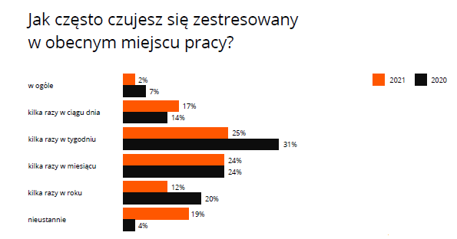
Narażenie na stres wśród polskich pracowników
Najbardziej zestresowani są pracownicy dużych korporacji, wśród których kobiety odczuwają stres nawet kilka razy w tygodniu (38%), a mężczyźni kilka razy w miesiącu (30%).
Źródło: Stres w Pracy, 2021, HRK

Slide 6
Źródła stresu w pracy
Fizyczne zagrożenia w środowisku pracy (wysoka/niska temperatura, hałas, drgania, narażenia na szkodliwe substancje chemiczne, promieniowanie, itp.) mogą stanowić stresory, które mogą negatywnie wpływać na dobrostan psychiczny pracownika.
Psychospołeczne warunki pracy, które są bezpośrednio związane z występowaniem stresu w miejscu pracy, stanowią ryzyko dla funkcjonowania psycho-fizycznego i społecznego pracownika.

Slide 7
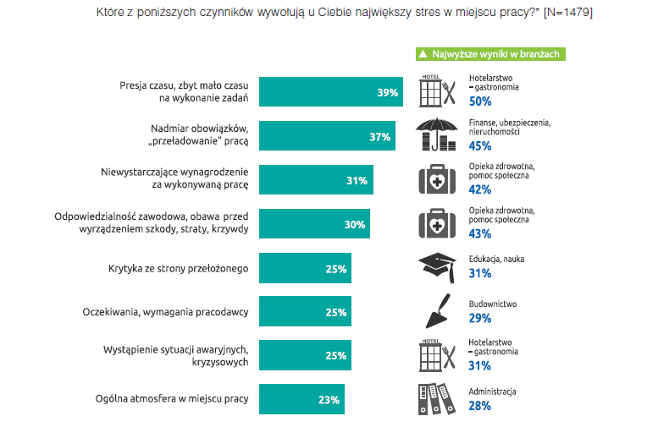
Zagrożenia psychospołeczne w pracy
Tempo pracy
Ilościowe obciążenie pracą
Wynagrodzenie
Sprawiedliwość organizacyjna
Emocjonalne wymagania pracy
Kontrola nad pracą
Jasność roli
Źródło: Bezpieczeństwo w Pracy 2019, Koalicja Bezpieczni w Pracy

Slide 8
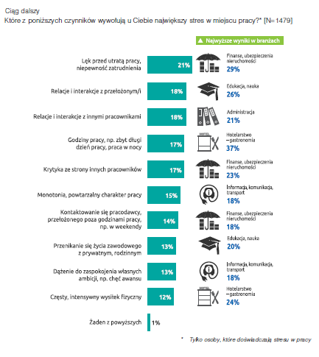
Zagrożenia psychospołeczne w pracy
Jakość przywództwa
Relacje interpersonalne
Niepewność pracy
Harmonogram pracy
Treść pracy
Konflikt praca - dom
Przebieg kariery zawodowej
Źródło: Bezpieczeństwo w Pracy 2019, Koalicja Bezpieczni w Pracy

Slide 9
Mobbing jako przejaw wysokiego ryzyka w miejscu pracy
Mobbing w pracy stanowi chroniczną formę stresu i najczęściej ma swoje źródła w konflikcie interpersonalnym, którego przyczyną (wg mobbera) jest ofiara (PIP, 2019).
Kultura organizacyjna, również, a może przede wszystkim, odgrywa ogromną rolę w powstawaniu przemocy psychicznej w pracy (Warszewska-Makuch, 2012).
Środowisko, które sprzyja powstawaniu mobbingu charakteryzuje się autorytarnym stylem przywództwa i niską kontrolą pracowników nad pracą, negatywnym klimatem społecznym oraz brakiem jasności roli (ibid.).

Slide 10
Mobbing jako przejaw wysokiego ryzyka w miejscu pracy
Zgodnie z art. 94³ § 2 Kodeksu pracy (od 2004 roku) mobbing oznacza działania lub zachowania dotyczące pracownika lub skierowane przeciwko pracownikowi, polegające na uporczywym i długotrwałym nękaniu lub zastraszaniu pracownika, wywołujące u niego zaniżoną ocenę przydatności zawodowej, powodujące lub mające na celu poniżenie lub ośmieszenie pracownika, izolowanie go lub wyeliminowanie z zespołu współpracowników.
Pracodawca jest zobowiązany do przeciwdziałania mobbingowi (art. 94³ § 1)

Slide 11
Narażenie na mobbing wśród polskich pracowników (wg Eurostatu)
Źródło: Eurostat, 2020

Slide 12
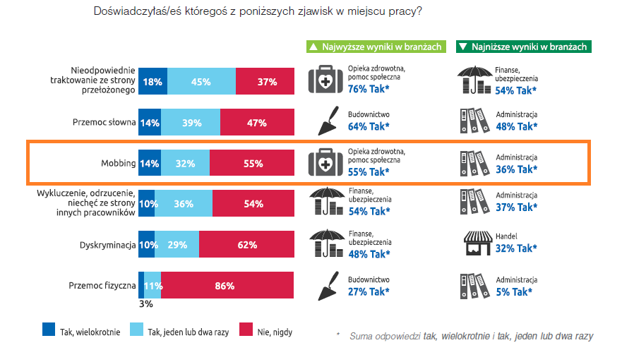
Narażenie na mobbing wśród polskich pracowników
Wg danych raportu Bezpieczeństwo Pracy w Polsce 2019 46% pracowników doświadczało zachowań mobbingowych.
Badanie Stres w Pracy 2021, HRK 61% ankietowanych pracowników odpowiedziało twierdząco na pytanie czy kiedykolwiek doświadczyłaś/eś w pracy mobbingu lub innych działań niepożądanych w pracy.
Źródło: Bezpieczeństwo w Pracy 2019, Koalicja Bezpieczni w Pracy

Slide 13
Cechy zachowań mobbingowych
Działania mobbingowe są intencjonalne;
Często występuje nierówność władzy (formalnej i nieformalnej) między sprawcą a ofiarą, co utrudnia ofierze obronę;
Na skutek mobbingu u ofiary pojawiają się zaburzenia w funkcjonowaniu, zarówno w sferze zawodowej, jak i prywatnej.
Źródło: PIP, 2019

Slide 14
Przykłady zachowań mobbingowych
Działania utrudniające proces komunikowania się (stałe przerywanie wypowiedzi, reagowanie na wypowiedzi ofiary krzykiem i wyzwiskami, ciągłym krytykowaniu wykonywanej pracy lub życia osobistego, nękaniu przez telefon, stosowaniu gróźb ustnych lub pisemnych, prezentowaniu poniżających i wulgarnych gestów, stosowaniu aluzji i zawoalowanej krytyki, bez jasnego wyrażenia się wprost).
Działania negatywnie wpływające na relacje społeczne (unikaniu kontaktów i rozmów z pracownikiem, utrudniania pracownikowi kontaktów z innymi, fizycznym i społecznym izolowaniu, ostentacyjne ignorowanie i lekceważenie, tzw. traktowanie jak powietrze)
Działania naruszające wizerunek pracownika (obmawianie, rozsiewanie plotek, ośmieszanie, sugerowanie zaburzeń psychicznych, kierowanie na badania psychiatryczne, żartowanie i wyśmiewanie życia prywatnego, przedrzeźnianie zachowania pracownika (sposobu mówienia, chodzenia, gestów), atakowanie poglądów politycznych lub przekonań religijnych, wyśmiewanie i atakowaniu pracownika z uwagi na jego narodowość, niepełnosprawność lub jej stopień, ciągłe kwestionowaniu podejmowanych przez pracownika decyzji, niesprawiedliwe ocenianiu zaangażowania w pracę, obrażanie słownym w postaci obraźliwych przezwisk lub wyrażeń, składanie propozycji lub insynuacjach o charakterze seksualnym)
Działania negatywnie wpływające na pozycję zawodową (nieprzydzielaniu pracownikowi żadnych zadań do wykonania lub przydzielaniu zadań bezsensownych, przydzielanie zadań poniżej kwalifikacji i kompetencji lub zadań przerastających jego możliwości, przydzielanie zadań uwłaczających godności pracownika, ciągłym przydzielaniu nowych zadań do wykonania (z nierealnym terminem realizacji lub ilością pracy do wykonania), ostentacyjnym odbieraniu zadań już zleconych).
Działania wywierające szkodliwy wpływ na zdrowie ofiary (przydzielanie prac szkodliwych dla zdrowia, niedostosowanie do możliwości pracownika lub niezapewnieniu mu odpowiednich zabezpieczeń, stosowanie gróźb użycia siły fizycznej, używaniu agresji fizycznej o nieznacznym nasileniu, fizyczne znęcaniu się, przyczynianie się do powstawania strat materialnych powodowanych przez pracownika, wyrządzanie szkód psychicznych w miejscu pracy lub miejscu zamieszkania pracownika, zachowania o podłożu seksualnym, wykorzystywaniu seksualnemu).
Źródło: Marciniak, 2020

Slide 15
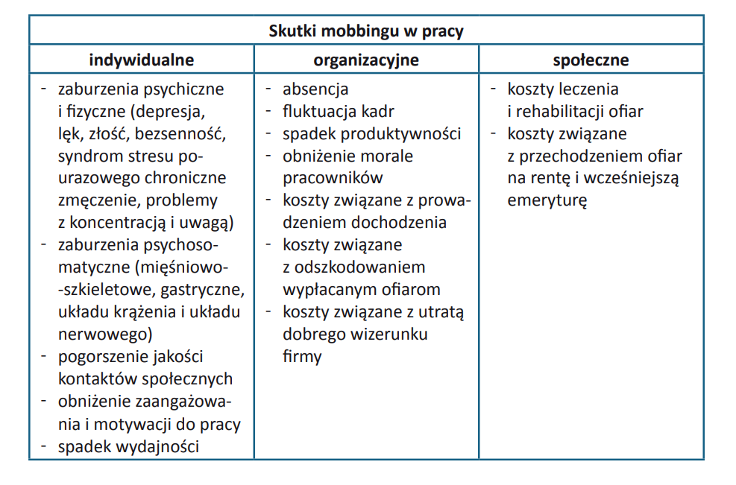
Skutki mobbingu w pracy
Źródło: Warszewska-Makuch, 2012

Slide 16
Jak zapobiegać mobbingowie w pracy? – strategie organizacyjne
Procedury antymobbingowe
Czy istnieje procedura postępowania na wypadek mobbingu lub molestowania?
Czy zostały podjęte działania w wyniku wystąpienia konkretnych wypadków stresu, mobbingu, molestowania, czy przemocy w zakładzie?
*Ankietowane przedsiębiorstwa zatrudniające min. 20 pracowników
*Ankietowane przedsiębiorstwa zatrudniające min. 5 pracowników
Źródło: dane dot. Ankietowanych polskich przedsiębiorstw, ESENER 3 (2019), EU-OSHA
Autentyczny styl przywództwa, zarządzanie partycypacyjne (Kaczmarek, 2015; Mockałło, 2013).

Slide 17
Jak się bronić przed mobbingiem w pracy? – strategie indywidualne
Badania CIOP-PIB (Warszewska – Makuch, 2012) w zakresie mobbingu wykazały, że ofiara mobbingu nie ma zasobów, aby skutecznie obronić się przed mobbingiem, bez względu na styl radzenia sobie ze stresem (aktywny, pasywny, unikający).
Paradoksalnie, styl aktywny, który ofiary często stosują w pierwszej fazie, uznawany za najbardziej efektywny w radzeniu sobie ze stresem, przyczynia się do jeszcze większej eskalacji mobbingu.
Konieczne zatem jest wsparcie organizacyjne lub zewnętrzne ofiary mobbingu.

Slide 18
Jak się bronić przed mobbingiem w pracy? - dochodzenie praw przed sądem pracy
W sytuacji wytoczenia powództwa pracodawcy w sprawie o mobbing, to ofiara musi udowodnić, że stosowano wobec niej działania mobbingowe. Ciężar dowodu spoczywa na pracowniku (wg ogólnych reguł dowodowych – art. 6 k.c.).
Sformułowania definiujące pojęcie mobbingu w Kodeksie pracy są niedookreślone i szerokie, co sprawia dodatkową przeszkodę w udowodnieniu wystąpienia mobbingu przed sądem.

Slide 19
Jak się bronić przed mobbingiem w pracy? – strategie kolektywne
Solidarność pracownicza, zakładanie związków zawodowych – skuteczna forma organizowania się na rzecz ochrony praw pracowniczych oraz kształtowania pozytywnej kultury pracy;
Fala zwolnień chronionych działaczy związkowych pokazuje, że konieczne jest podjęcie działań wymierzonych w łamanie zasady wolności zakładania związków zawodowych (art. 12 Konstytucji RP);
Strajk, kampanie społeczne na rzecz poprawy kultury pracy w Polsce.

